Slide 1
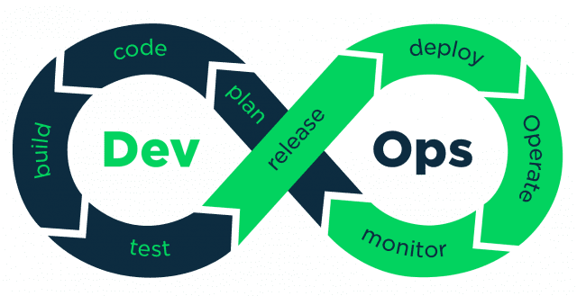

Slide 2
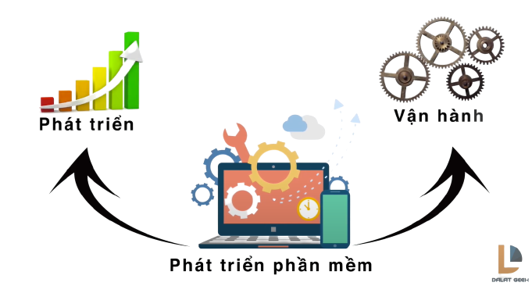

Slide 3
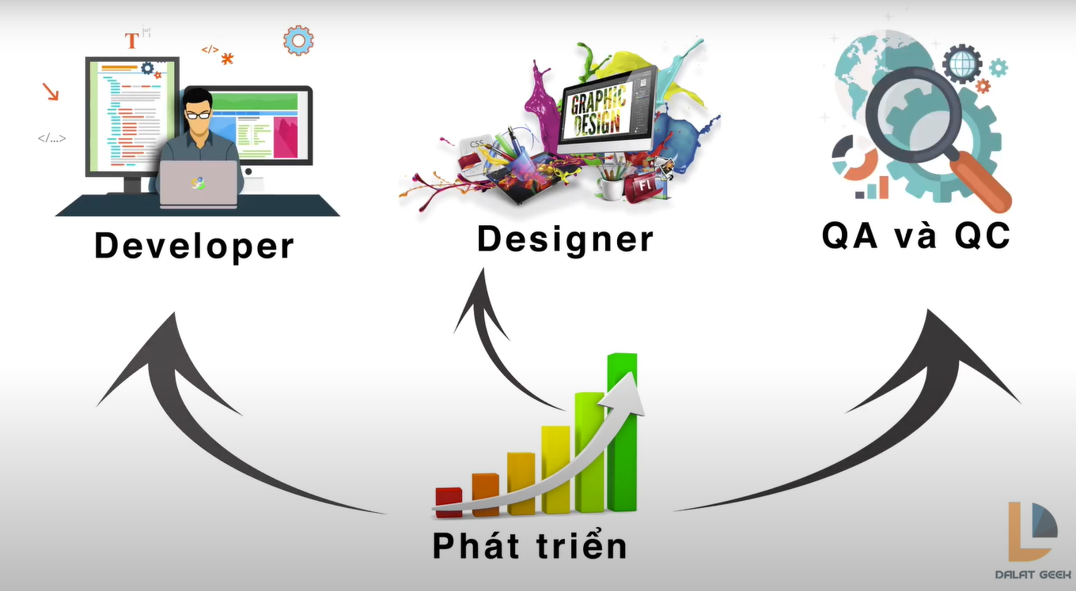

Slide 4
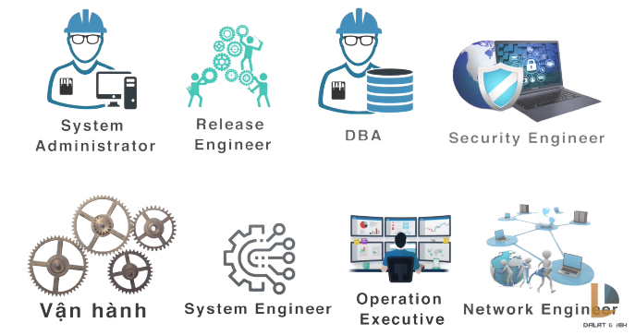

Slide 5
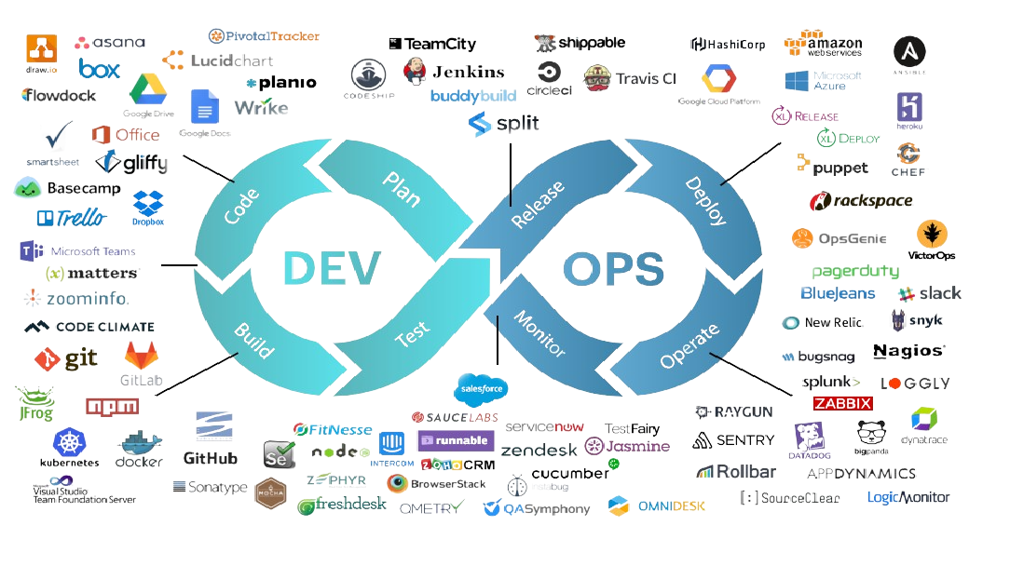

Slide 6
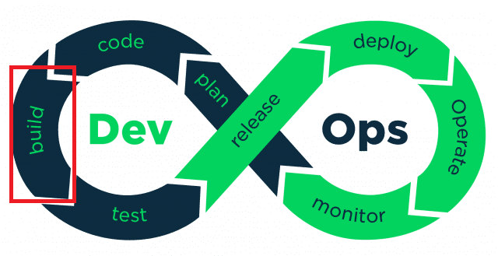
BUILD
Notes:
Build là một quá trình tự động để chuẩn bị source code deploy lên môi trường bằng cách sử dụng script or tool. Tuỳ vào ngôn ngữ đc sử dụng mà cần phải compile, transform.
Thông thường build cũng giống như việc chạy command-line tool để chạy đoạn code đã được viết script hoặc được setting trong file config.
Việc build không nên bị phụ thuộc vào IDE cũng như những config của máy tính

Slide 7


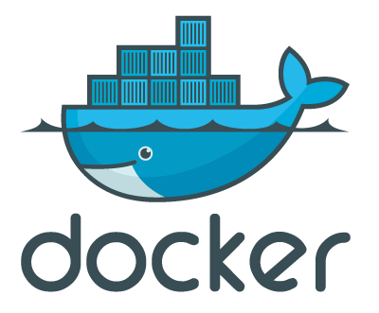
Một số các tool để build

Slide 8
Docker là gì ??
Docker là một nền tảng được sử dụng để cung cấp cho bạn building , deploying
và running ứng dụng một cách dễ dạng hơn.
Docker sẽ hoạt động thông qua cách sử dụng những containers ở trên nền tảng ảo hóa
Notes:
Docker: phát hành lần đầu ngày 13 tháng 3 năm 2013
Viết bằng: Golang

Slide 9
Các thành phần của docker
Docker
image
network
volumes
container

Slide 10
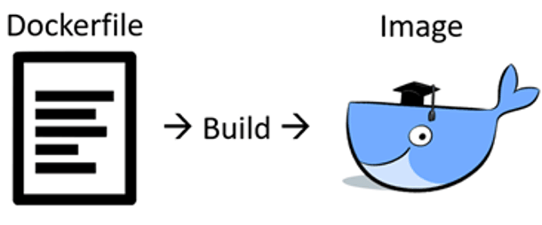
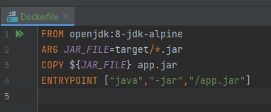
Docker image
Notes:
Dockerfile là một file dạng text không có extension(mở rộng), và tên bắt buộc phải là Dockerfile
Dockerfile là một file kịch bản sử dụng để tạo mới một image

